Slide 1
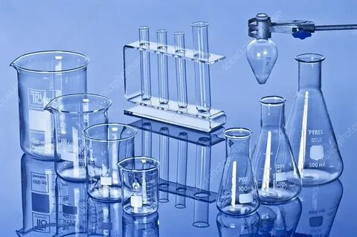
ВЕЛИКИЕ ХИМИКИ
И ИХ ОТКРЫТИЯ
КО ДНЮ РОССИЙСКОЙ НАУКИ

Slide 2
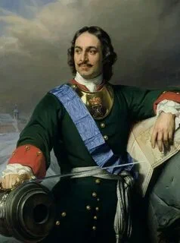
ДЕНЬ РОССИЙСКОЙ НАУКИ
Приурочен к образованию Академии наук и художеств в Санкт-Петербурге 08.02.1724г.
Учрежден Указом Президента РФ № 717 Б.Ельциным от 07.06.1999

Slide 3
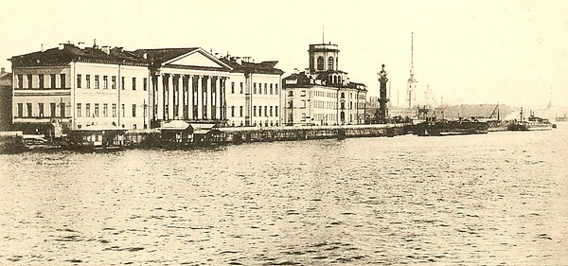
ВОПРОС 1.
Какие предметы изучал в Академии наук студент Михайло Ломоносов?

Slide 4
Ответ 1.
Согласно Проекту 1724 г., АН объединяла три класса: математики (астрономия, география, навигация, механика), физики (химия; анатомия; ботаника) и гуманитарный (красноречие и древности; история; право, политика и этика).

Slide 5
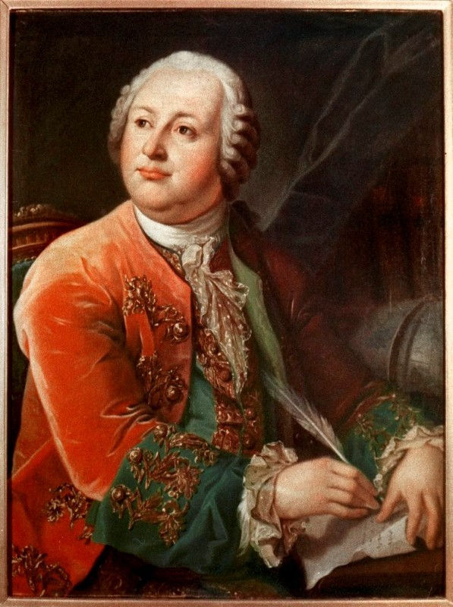
ПЕРВЫЙ РУССКИЙ ХИМИК
Первым русским учёным-химиком мирового значения является Михаил Васильевич Ломоносов (1711 – 1765). Он заложил основы химической науки в России, выделив её как самостоятельную дисциплину.

Slide 6
Ключевые открытия и вклад
Открыл Закон сохранения материи и движения (1748).
Объединил физику и химию.
Сформулировал Корпускулярно-кинетическую теорию.
Разработал теорию стекла и фарфора, основал стекольное производство.
Впервые получил твердую ртуть (1759).
Ввёл много новых терминов Кислота, Поташ, Сулема, Селитра, Формула, Вещество.

Slide 7
ВОПРОС 2
Что означали термины, придуманные Ломоносовым, но не прижившиеся в науке:
Коловратное движение
Оредевший воздух

Slide 8
ОТВЕТ 2.
Коловратное движение — «вращательное движение».
Оредевший воздух — «разреженный воздух» или «вакуум».

Slide 9
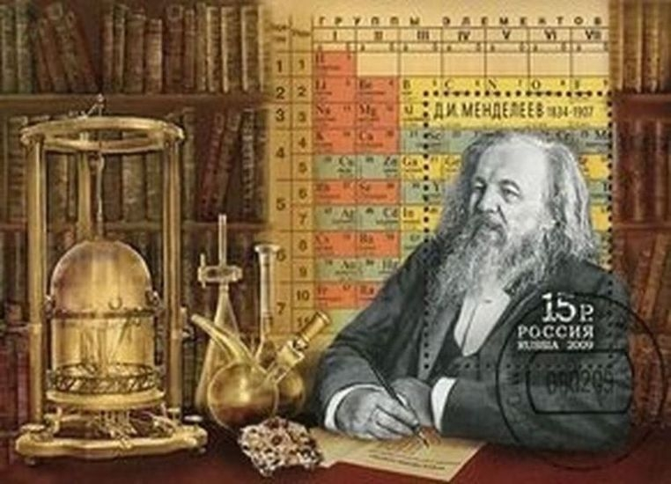
Дмитрий Иванович Менделеев
1834 —1907
Открыл Периодический закон (1869).
Описал свойства неизвестных элементов (галлий, скандий, германий).
Вывел общее уравнение состояния идеального газа.
Создал Главную палату мер и весов.
Разработал технологию производства бездымного пороха.

Slide 10
ВОПРОС 3
Всю жизнь в Санкт-Петербурге и в Москве знали учёного как лучшего …….. дел мастера. «От самого Менделеева», – говорили о нём купцы. Ведь изделия Дмитрия Ивановича были добротными и качественными.
КАКИЕ ИЗДЕЛИЯ, НУЖНЫЕ ПУТЕШЕСТВУЮЩИМ, НАУЧИЛСЯ ДЕЛАТЬ ВЕЛИКИЙ ХИМИК?

Slide 11
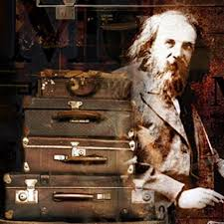
ОТВЕТ 3.
Учёный с превеликим удовольствием шил себе одежду, умел достаточно хорошо переплетать книги и клеить рамки для портретов. Он даже научился изготавливать дорожные сумки.

Slide 12
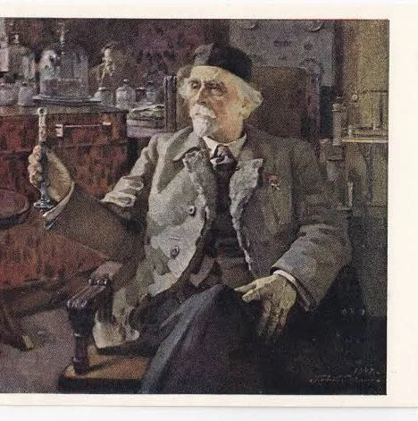
Николай Дмитриевич Зелинский
(6 февраля 1861–1953)
Противогаз Зелинского-Кумманта, создан в 1915 году, —первый в мире угольный противогаз, спасший миллионы жизней в Первую мировую войну. Противогаз эффективно защищал от хлора и фосгена, было выпущено свыше 11 млн штук.

Slide 13
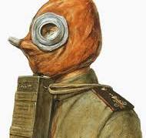
ВОПРОС 4.
Николай Дмитриевич не стал патентовать изобретение противогаза. Как он это объяснял?

Slide 14
ОТВЕТ 4.
Гражданский подвиг: Зелинский не патентовал изобретение и отказался от вознаграждения, считая безнравственным наживаться на спасении жизней.

Slide 15
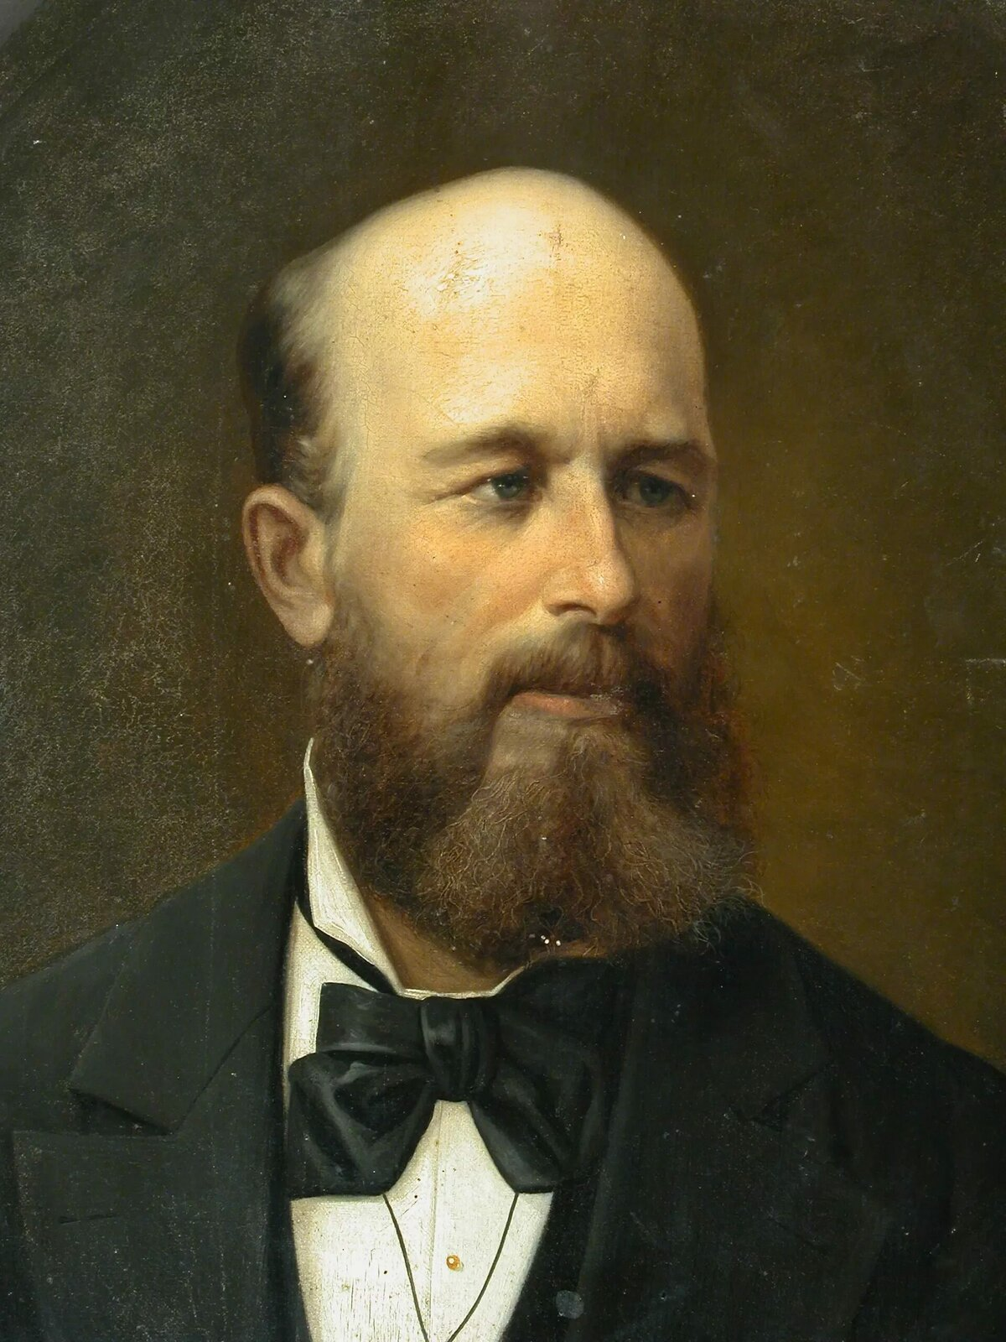
Александр Михайлович Бутлеров (1828–1886)
Теория химического строения.
Объяснение изомерии.
Взаимное влияние атомов.
Практические синтезы.
Реакция Бутлерова.

Slide 16
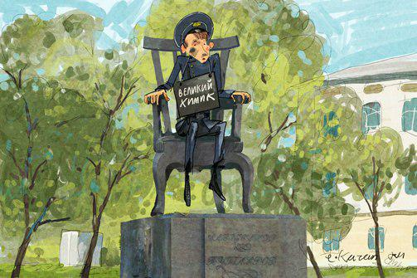
ВОПРОС 5.
Жители г. Казань, где Бутлеров учился в школе и в университете, поставили ему вот такой памятник. Какая детская выходка будущего великого химика послужила его прообразом?

Slide 17
ОТВЕТ 5.
Химия овладела им еще в детстве. Он любил фейерверки и эффектные опыты.
Обычный день. Дети играют на улице, как вдруг раздается оглушительный взрыв. Сашу сажают в карцер и пару раз в день выводят на всеобщее обозрение с пророческой табличкой на груди: «Великий химик».

Slide 18
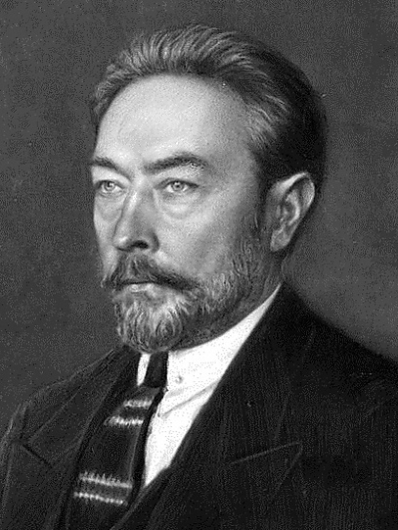
Сергей Васильевич Лебедев (1874—1934)
основоположник промышленного способа получения синтетического каучука.

Slide 19
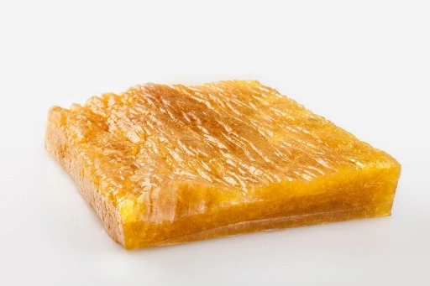
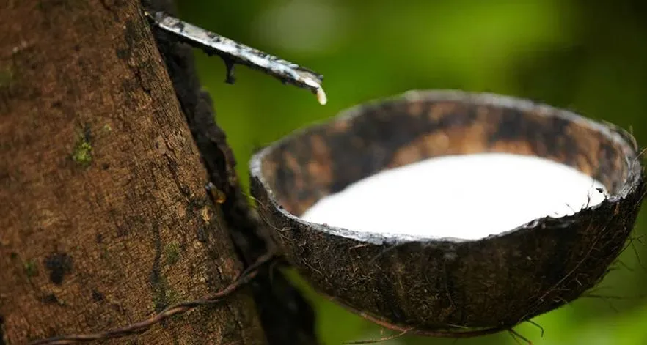
ВОПРОС 6.
Зачем нужен каучук и где можно найти натуральный каучук?

Slide 20
ОТВЕТ 6.
Из каучука путём вулканизации получают резину и эбонит.
Натуральный каучук получают из млечного сока (латекса) некоторых каучуконосных растений. Основной источник — деревья рода Гевея, в основном гевея бразильская. На них приходится около 95% мирового производства натурального каучука

Slide 21
ВОПРОС 7.
Мы с вами поговорили о проблемах и достижениях химии предыдущих поколений. А в каких направлениях работают современные ученые-химики? Какие вопросы они решают? Что пытаются открыть или создать?

Slide 22
ОТВЕТ 7.
Теоретическая химия.
Нанохимия.
Фармацевтика.
Экология.

Slide 23
ХИМИЯ И СОВРЕМЕННОСТЬ
Теоретическая химия
• Квантовая химия.
• Вычислительная химия.
• Изучение химической структуры.
• Изучение химической динамики.

Slide 24
ХИМИЯ И СОВРЕМЕННОСТЬ
Нанохимия
• Синтез наноматериалов.
• Нанокатализ.
• Создание наноструктурированных материалов
• Биомедицина.

Slide 25
ХИМИЯ И СОВРЕМЕННОСТЬ
Фармацевтика:
• Использование компьютерных методов проектирования лекарств
• Фармакогеномика и персонализированная медицина
• Биофармацевтика и пептидная химия
• Зелёная и устойчивая фармацевтическая химия

Slide 26
ХИМИЯ И СОВРЕМЕННОСТЬ
Экология
• Химическая трансформация загрязнителей
• Разработка аналитических методов.
• Экотоксикология и биохимическая оценка.
• Зелёная химия и устойчивые технологии
• Методы оценки экологической опасности химических веществ

Slide 27
Я уверен, что ни один из тех, кто заинтересуется химией, не пожалеет о том, что выбрал эту науку в качестве своей специальности
^{Н. Д. Зелинский}

Slide 28
СПАСИБО ЗА ВНИМАНИЕ!

